Slide 2
À la fin de ce document métier, je serai capable de paramétrer les éléments d'édition, les regroupements et les totaux des factures pour un client.
Administratif, responsable facturation
Connaître les besoins de regroupement du client sur ses factures,
Savoir naviguer dans le logiciel Move IT.
Je paramètre l'édition d'une facture.

Slide 3
Besoin de modifier la présentation,
Le regroupement ou les totaux des factures d'un client.
Fiche tiers du client,
Catalogue des prestations.
Paramètres d'édition mis à jour dans la fiche du tiers.
Les factures sont éditées avec
les bons regroupements, sous-totaux et détails.

Slide 4
J'accède aux informations financières du tiers
Je définis les critères de regroupement
Je gère le paramétrage par société et la ligne par défaut
Je paramètre les prestations pour les totaux de facture

Slide 5








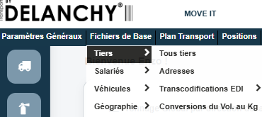

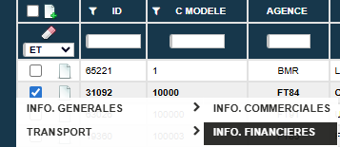
J'accède aux informations financières du tiers
1.
Le paramétrage de l'édition se fait directement dans la fiche du client.
Je me rends dans le menu en suivant ce chemin :
  Fichiers de Base > Tiers.
Une fois le tiers ouvert ou sélectionné :
  Je clique sur le menu TRAITEMENTS, puis INFO. GÉNÉRALES, et enfin INFO. FINANCIÈRES.
Note : Lors de l'impression, la facture peut afficher trois niveaux de sous-totaux (COMMANDE, REGROUPEMENT, TOTAL FINAL) et je peux choisir d'afficher ou non le DÉTAIL.

Slide 6
Je définis les critères de regroupement
2.
Le champ CRITERE DE REGROUPEMENT FACTURE est un élément central de la mise en forme. Il permet de choisir la manière dont les différentes commandes du client seront triées et rassemblées sur sa facture finale.
  Dans l'encart TIERS - INFO FINANCIERES :
  Je clique sur le menu déroulant du champ CRITERE DE REGROUPEMENT FACTURE pour sélectionner l'option demandée par le client.
  Plusieurs critères de regroupement sont disponibles, parmi lesquels :
    Date chargement (les commandes d'une même journée seront regroupées ensemble).
    Trafic
    Nom de l'expéditeur
    Ville de l'expéditeur
  Quel est l'impact de ce choix sur la facture éditée ?
  Une fois ce paramètre défini, le logiciel organisera la lecture de la facture PDF autour de ce critère :
  Séparation visuelle : Lors de l'impression, un trait de séparation marquera visuellement chaque changement de regroupement (par exemple, un trait séparera toutes les expéditions du 17/03 de celles du 19/03 si le critère "Date chargement" est choisi).
  Calcul des sous-totaux : C'est sur la base de ce critère spécifique que le système calculera les sous-totaux si le paramètre REGROUPEMENT a été renseigné dans les champs des totaux de facture. La facture affichera alors une ligne de sous-total dédiée à la fin de chaque groupe.

Slide 7
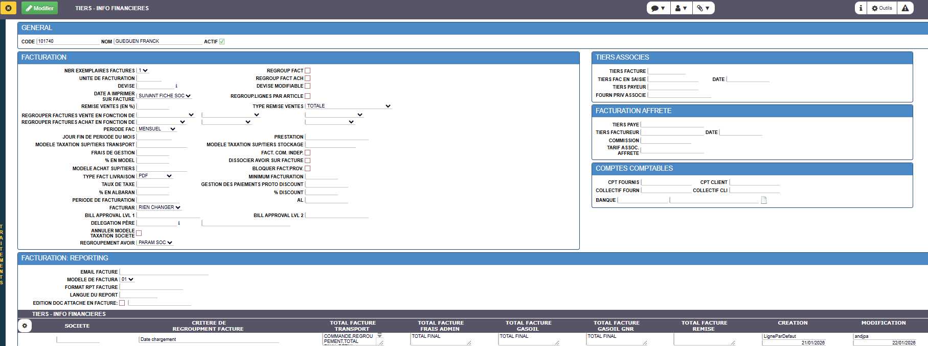
Je définis les critères de regroupement
2.

Slide 8
Je définis les critères de regroupement
2.
Dans l'encart TIERS - INFO FINANCIERES situé dans la partie inférieure de l'écran :
Après avoir renseigné le champ CRITERE DE REGROUPEMENT FACTURE, je peux choisir le niveau de granularité de ma facture.
Ce qu'on peut mettre à l'intérieur : Vous pouvez inscrire un ou plusieurs de ces mots-clés (séparés par des virgules) pour activer différents niveaux d'affichage :
  DETAIL : Affiche la ligne de prestation exacte avec son prix unitaire et sa quantité.
  COMMANDE : Affiche un sous-total regroupant les frais pour une même commande (position).
  REGROUPEMENT : Affiche un sous-total basé sur le critère de regroupement choisi (ex: sous-total par Date de chargement).
  TOTAL FINAL : Affiche le grand total de cette catégorie tout en bas de la facture.
Exemple 1 : Un affichage très détaillé (souvent utilisé pour le TRANSPORT)
Si vous saisissez COMMANDE, REGROUPEMENT, TOTAL FINAL, DETAIL dans le champ TOTAL FACTURE TRANSPORT : Le client verra sur sa facture chaque ligne de transport (le détail), un sous-total par commande, un sous-total par jour (le regroupement), et le total de tous ses transports en pieds de facture.
Exemple 2 : Un affichage globalisé (souvent utilisé pour le GASOIL ou les FRAIS ADMIN)
Si vous saisissez uniquement TOTAL FINAL dans les champs TOTAL FACTURE FRAIS ADMIN et TOTAL FACTURE GASOIL : Le client ne verra pas le coût du gasoil ou des frais de dossier pour chaque commande. Ces montants n'apparaîtront qu'une seule fois, tout à la fin de la facture, sous la forme d'un grand total globalisé.
Note importante : Pour que ces affichages fonctionnent correctement, n'oubliez pas que chaque code prestation (dans le menu ) doit être préalablement rattaché à la bonne catégorie (ex : TYPE TOTAL FACTURE = GASOIL).

Slide 9
Je définis les critères de regroupement
2.

Slide 10
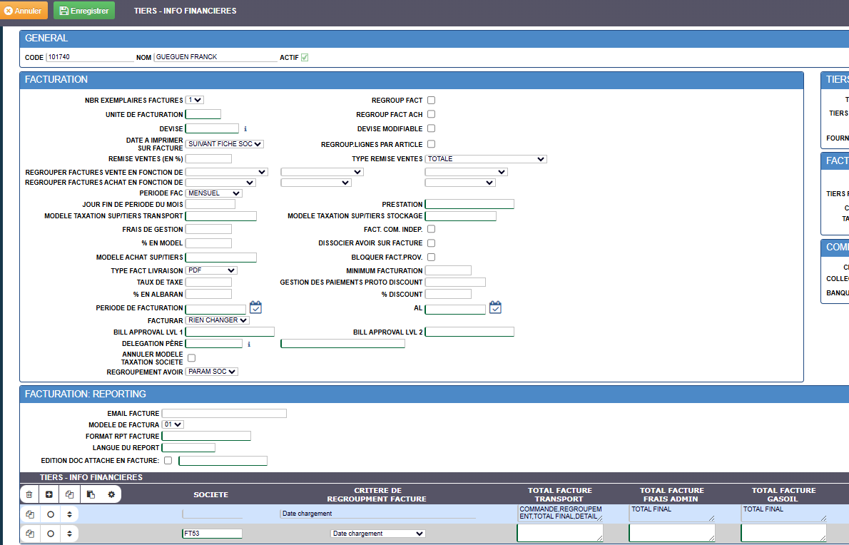
Je gère le paramétrage par société et la ligne par défaut
3.
Toujours dans l'encart TIERS - INFO FINANCIERES :
  Le champ SOCIETE me permet de définir un paramétrage spécifique pour une société de facturation donnée.

Slide 11
Notes
……………………………………………………………………………………………………………………………………………………………………………………………………………………………………………………………................................. …………………………………………………………………………………………………………………………………………………………………………………………………………………………………………………………….................................
…………………………………………………………………………………………………………………………………………………………………………………………………………………………………………………………….................................
…………………………………………………………………………………………………………………………………………………………………………………………………………………………………………………………….................................
…………………………………………………………………………………………………………………………………………………………………………………………………………………………………………………………….................................
…………………………………………………………………………………………………………………………………………………………………………………………………………………………………………………………….................................
…………………………………………………………………………………………………………………………………………………………………………………………………………………………………………………………….................................

Slide 12


|

